Slide 1
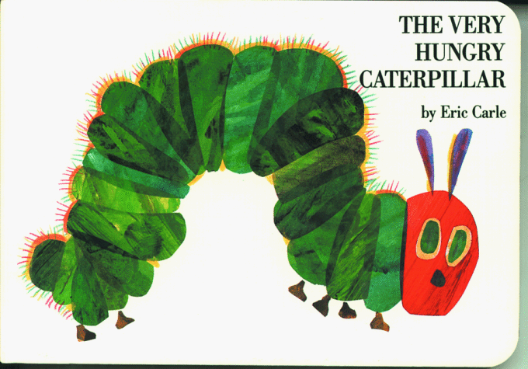
《肚子好饿的毛毛虫》

Slide 2
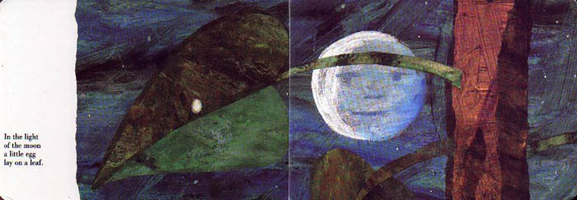
月光下，一个小小的卵，躺在树叶上。

Slide 3
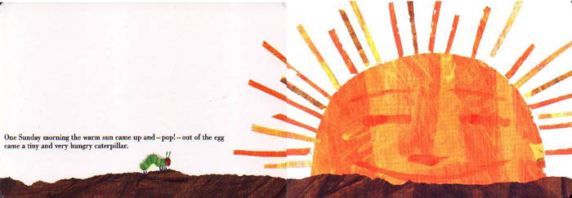
一个星期天的早晨，暖暖的太阳升起来了——啪！——从卵壳里钻出一条又瘦又饿的毛毛虫。

Slide 4
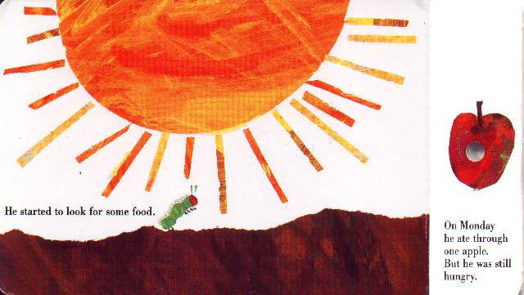
他四下寻找着可以吃的东西。星期一，他啃穿了一个苹果。可他还是觉得饿。

Slide 5
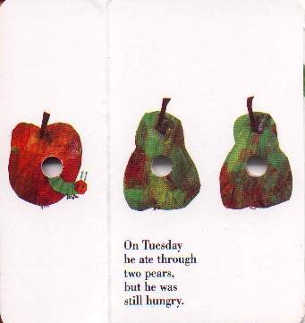
星期二，他啃穿了两个梨子，可他还是觉得饿。

Slide 6
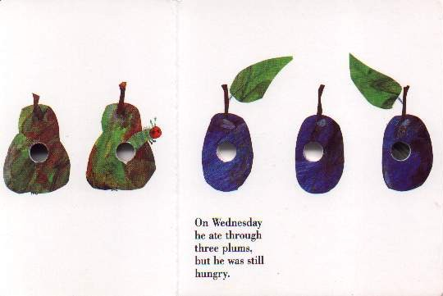
星期三，他啃穿了三个李子，可他还是饿。

Slide 7
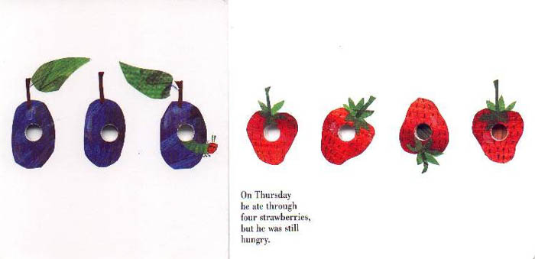
星期四，他啃穿了四个草莓，可他还是饿得受不了。

Slide 8
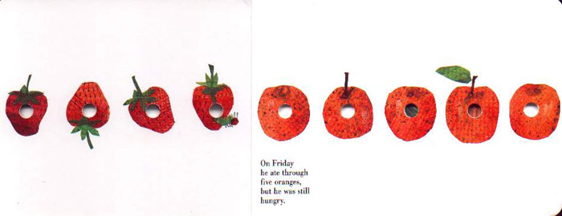
星期五，他啃穿了五个桔子，可他还是饿呀。

Slide 9
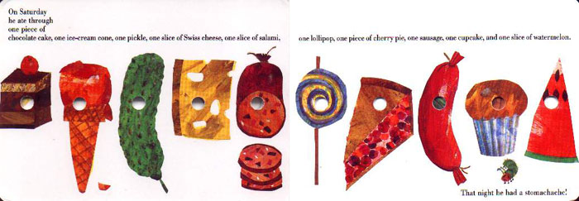
星期五，他啃穿了五个桔子，可他还是饿呀。
星期六，他啃穿了一块巧克力蛋糕，一个冰淇淋蛋筒，一条酸黄瓜，一片瑞士奶酪，一截萨拉米香肠，一根棒棒糖，一角樱桃馅饼，一段红肠，一只杯形蛋糕，还有一块甜西瓜。
到了晚上，他就胃痛起来

Slide 10
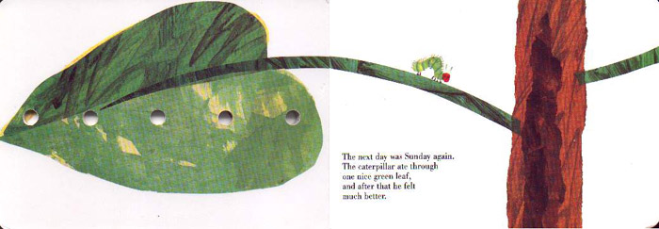
第二天，又是星期天。
毛毛虫啃穿了一片可爱的绿树叶，这一回他感觉好多了。

Slide 11
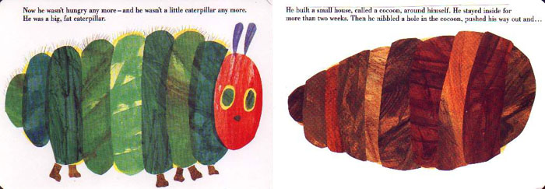
现在他一点儿也不饿了——他也不再是一条小毛虫了。他是一条胖嘟嘟的大毛虫了。
他绕着自己的身子，造了一座叫做“茧”的小房子。他在那里面呆了两个多星期。
然后，他就在茧壳上啃出一个洞洞，钻了出来……

Slide 12
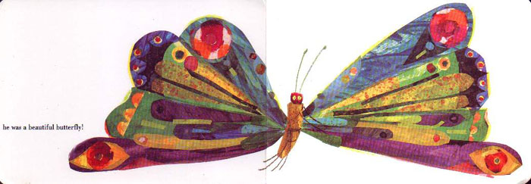
他已经是一只美丽的蝴蝶了！

